Slide 1
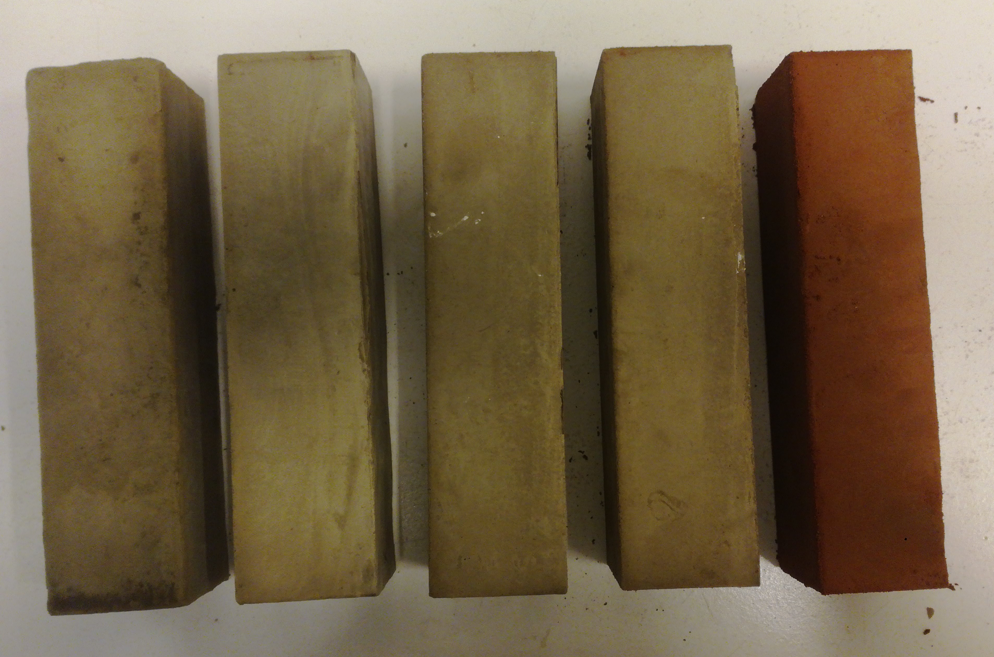
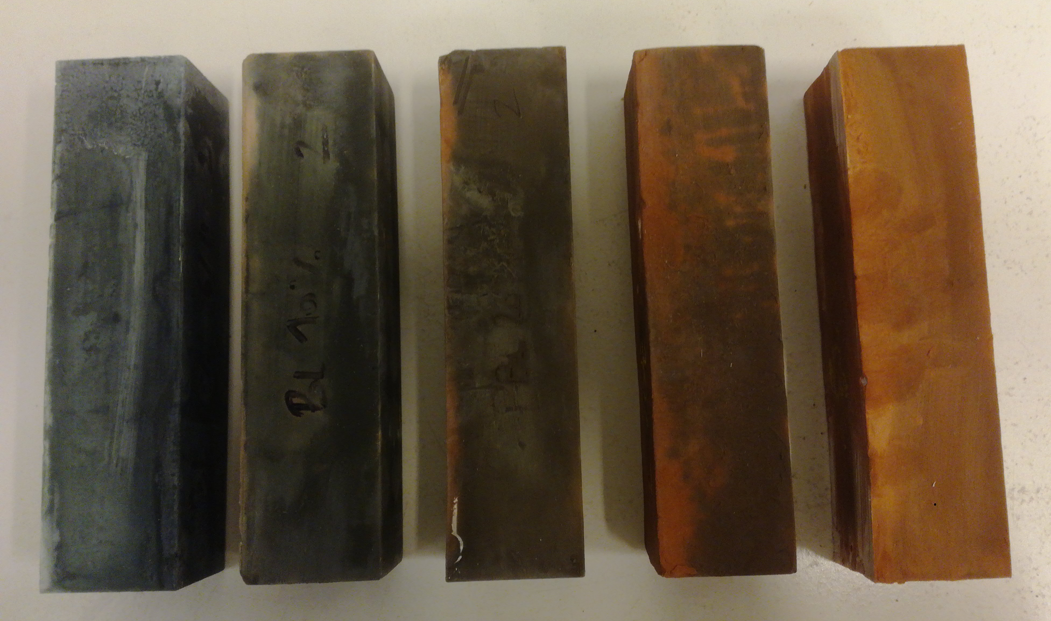
Valorisation des fines de briques pour l’élaboration de liants hydrauliques
Thèse en Cotutelle dirigée par L.Courard (Uliège) et D.Bulteel (IMT Lille Douai)
Adèle GRELLIER
adele.grellier@doct.uliege.be +33 6 28 06 22 83
PARTENAIRES
APEÇU GÉNÉRAL DU PROJET
Thèse en cotutelle au sein du projet Interreg VALDEM. Mise en place d’une collaboration transfrontalière entre le nord de la France et la Belgique. Ce projet a pour objectif la valorisation des flux de matériaux issus de la déconstruction et démolition.
Dans cette recherche, un flux en particulier est ciblé, les matériaux silicatés et spécifiquement les briques.
1. CONTEXTE
Le secteur du bâtiment est visé aujourd’hui par de nombreuses réformes liés à l’impact environnemental et écologique de celui-ci. La demande importante en matières premières et les effets des rejets de CO₂ doivent être évalués et diminué (DIRECTIVE 2008/98/EC).
Une des solutions proposées serait la réutilisation de matériaux issus de chantier de démolition.
Dans cette étude, un type de matériau est ciblé, la fine de brique pouvant venir de centre de tri et de concassage. Celle-ci est utilisée comme substitution à d’autres matériaux, ciment et laitier HF.
2. LIANTS CIMENTAIRES
Étude des résistances en compression pour les fines BC (d₅₀=20 µm), BCG (d₅₀=200 µm) et BCF (d₅₀=3 µm).
Production et valorisation des déchets inertes en France en 2017
Baisse de la résistance avec la substitution en fines de brique au jeune âge.
La granulométrie joue sur la vitesse de réaction, plus c’est fin plus la réaction d’hydratation se fait rapidement.
Après 90 jours, les résistances avec les substitutions 10 et 20% rattrapent leur retard sur le contrôle. Les résistances deviennent équivalentes.
Eprouvettes 4x4x16 cm des formulations : contrôle, BC 10%, BC 20%, BC 30%, BC 80%
250Mt/an
3Mt/an
0,7Mt/an
Déchets de déconstruction
Briques, tuiles, céramiques
Valorisation des matériaux silicatés
3. LIANTS ALCALI-ACTIVÉS (LAITIERS HF)
CONCLUSIONS
Les substitutions en fines de brique entraîne une baisse de la résistance et une réaction d’alcali-activation plus lente.
Après 90 jours, les résistances avec 10 et 20 % de fines de brique deviennent équivalentes au contrôle.
Voie cimentaire :
La compensation de la perte en résistance dans les faibles substitutions est due à la réaction pouzzolanique des fines de brique
Voie alcali-activée :
Le gain de résistance pour les faibles substitutions indique que les fines de brique sont réactives à l’activation alcaline.
Elles permettent aussi une meilleure maniabilité des liants alcali-activés en ralentissant le durcissement.
Étude des résistances en compression à 1, 7, 28 et 90 jours.
Eprouvettes 4x4x16 cm des formulations : contrôle, BL 10%, BL 20%, BL 30%, BL 50%
Formulations de matériaux alcali-activés :
substitutions massiques du laitier HF par les fines de brique et activation avec solution activatrice de soude(NaOH) et silicate de sodium (Na₂SiO₃).
Na₂O 5% ; SiO₂/Na₂O 1,45 ; E/L 0,45

